Slide 1

Modul: Zpracování informací III
Mgr. Radka Pecková
CZ.1.07/2.1.00/32.0045
ICT moderně a prakticky

Slide 2
SQL – tvorba tabulek
Práce s tabulkou
KONEC
CZ.1.07/2.1.00/32.0045
ICT moderně a prakticky

Slide 3
Vytváření tabulky
Vždy uvnitř databáze
Nejprve pojmenujeme tabulku
Zadefinujeme sloupce (atributy)
Určíme datové typy sloupců
Zadáme integritní omezení
KONEC
CZ.1.07/2.1.00/32.0045
ICT moderně a prakticky

Slide 4
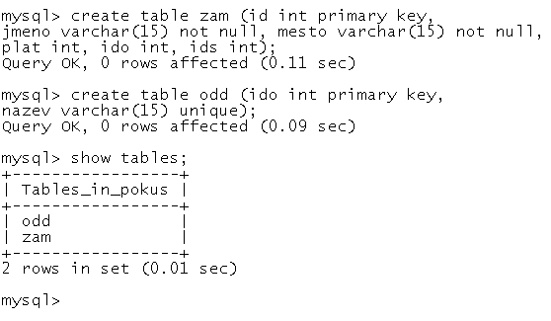
Vytváření tabulky
KONEC
CZ.1.07/2.1.00/32.0045
ICT moderně a prakticky

Slide 5
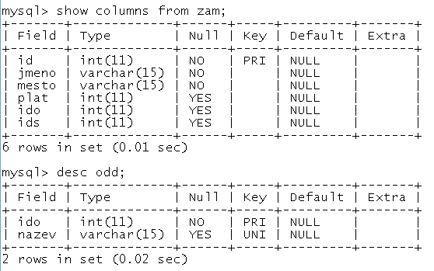
Vytváření tabulky
Zobrazení struktury tabulky
  describe jméno_tabulky; (resp. desc jméno_tabulky;)
  show columns from jméno_tabulky;
KONEC
CZ.1.07/2.1.00/32.0045
ICT moderně a prakticky

Slide 6
Datové typy sloupců
Numerické
  INT, BIGINT, SMALLINT, FLOAT, …
Znakové
  CHAR(x), VARCHAR(x)
Bitově orientované
Datum a čas
Výčtový ENUM(x,y)
KONEC
CZ.1.07/2.1.00/32.0045
ICT moderně a prakticky

Slide 7
Integritní omezení
Vztažná k jednomu sloupci nebo k více sloupcům
Primární klíč (vždy jen jeden v tabulce)
  jméno_sloupce datový_typ PRIMARY KEY
  PRIMARY KEY (seznam_sloupců)
Klíč bez duplicit (může jich být v tabulce víc)
  jméno_sloupce datový_typ UNIQUE
  UNIQUE(seznam_sloupců)
KONEC
CZ.1.07/2.1.00/32.0045
ICT moderně a prakticky

Slide 8
Integritní omezení
Povinně zadaná hodnota
  jméno_sloupce datový_typ NOT NULL
Defaultní hodnota
  jméno_sloupce datový_typ DEFAULT hodnota
Automaticky se zvyšující hodnota
  jméno_sloupce datový_typ AUTO_INCREMENT
  Do takového sloupce potom zadáváme buď hodnotu 0 nebo null.
KONEC
CZ.1.07/2.1.00/32.0045
ICT moderně a prakticky

Slide 9
Integritní omezení
Cizí klíč
  FOREIGN KEY (jméno_sloupce) REFERENCES jméno_tabulky(jméno sloupce)
  Navazuje cizí klíč na nadřazenou tabulku a sloupec
ENGINE = INNODB
  Formát úložiště dat
  Umožňuje užití cizího klíče
  Ve vyšších verzích MySQL je standardem
KONEC
CZ.1.07/2.1.00/32.0045
ICT moderně a prakticky

Slide 10
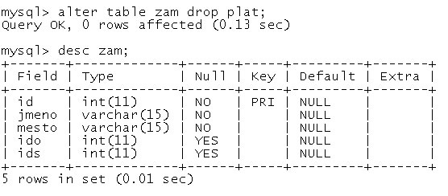
Základní změna tabulky
Přidání sloupce do tabulky
  ALTER TABLE jméno_tabulky ADD jméno_sloupce datový_typ integritní_omezení;
Odebrání sloupce z tabulky
  ALTER TABLE jméno_tabulky DROP jméno_sloupce;
KONEC
CZ.1.07/2.1.00/32.0045
ICT moderně a prakticky

Slide 11
Základní změna tabulky
Přejmenování tabulky
  ALTER TABLE jméno_tabulky RENAME nové_jméno_tabulky;
Přejmenování sloupce v tabulce
  ALTER TABLE jméno_tabulky CHANGE jméno_sloupce nové_jméno_sloupce datový_typ;
Změna datového typu sloupce
  ALTER TABLE jméno_tabulky CHANGE jméno_sloupce jméno_sloupce nový_datový_typ;
KONEC
CZ.1.07/2.1.00/32.0045
ICT moderně a prakticky

Slide 12
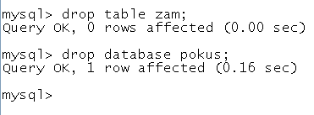
Mazání objektů
Smazání tabulky
  DROP TABLE jméno_tabulky;
Smazání databáze
  DROP DATABASE jméno_databáze;
DROP je nevratná akce
KONEC
CZ.1.07/2.1.00/32.0045
ICT moderně a prakticky

Slide 13
Práce se záznamy
Přidání jednoho nebo více řádků
  INSERT INTO jméno_tabulky (jména_sloupců) VALUES (hodnoty);
Přidání jednoho nebo více řádků pomocí výběru záznamů SELECTEM
  INSERT INTO jméno_tabulky (jména_sloupců) SELECT jména_sloupců FROM …
  (konstrukce příkazu SELECT viz. dále)
KONEC
CZ.1.07/2.1.00/32.0045
ICT moderně a prakticky

Slide 14
Práce se záznamy
Smazání všech řádků v tabulce
  DELETE FROM jméno_tabulky;
Smazání některých řádků v tabulce
  DELETE FROM jméno_tabulky WHERE podmínka;
  (část WHERE podmínka je vysvětlena později při konstrukci příkazu SELECT)
KONEC
CZ.1.07/2.1.00/32.0045
ICT moderně a prakticky

Slide 15
Práce se záznamy
Aktualizace všech řádků v tabulce
  UPDATE jméno_tabulky SET jméno_sloupce = nová_hodnota;
Aktualizace některých řádků v tabulce
  UPDATE jméno_tabulky SET jméno_sloupce = nová_hodnota WHERE podmínka;
  (část WHERE podmínka je vysvětlena později při konstrukci příkazu SELECT)
KONEC
CZ.1.07/2.1.00/32.0045
ICT moderně a prakticky

Slide 16
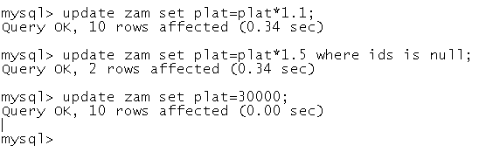
Práce se záznamy
Př. 1: Stávající hodnoty všech platů vynásobíme krát 1,1
Př. 2: Zaměstnancům, kteří nemají nadřízeného vynásobíme plat krát 1,5
Př. 3: Všem zaměstnancům nastavíme plat na hodnotu 30000.
KONEC
CZ.1.07/2.1.00/32.0045
ICT moderně a prakticky

